Slide 1
Wstęp do uczenia maszynowego projekt 1
Szymon Szmajdziński
Maciej Pawlikowski

Slide 2
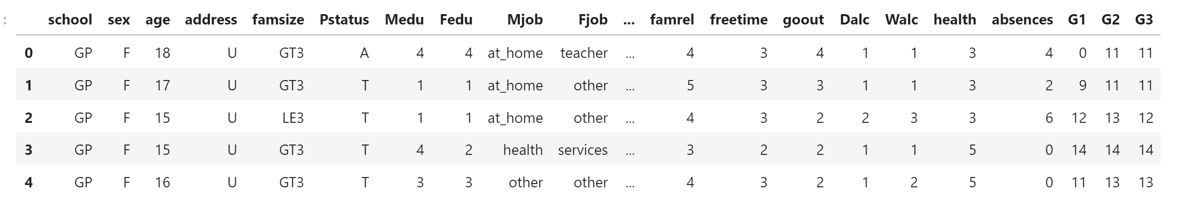
Opis danych

Slide 3
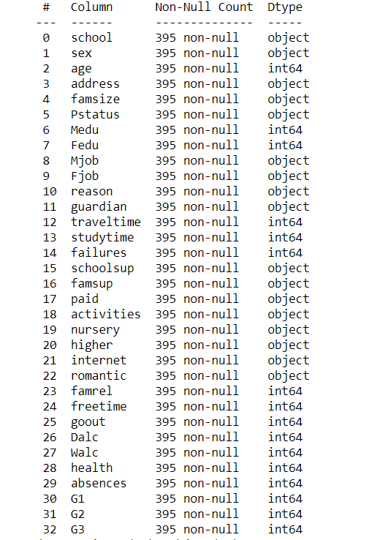
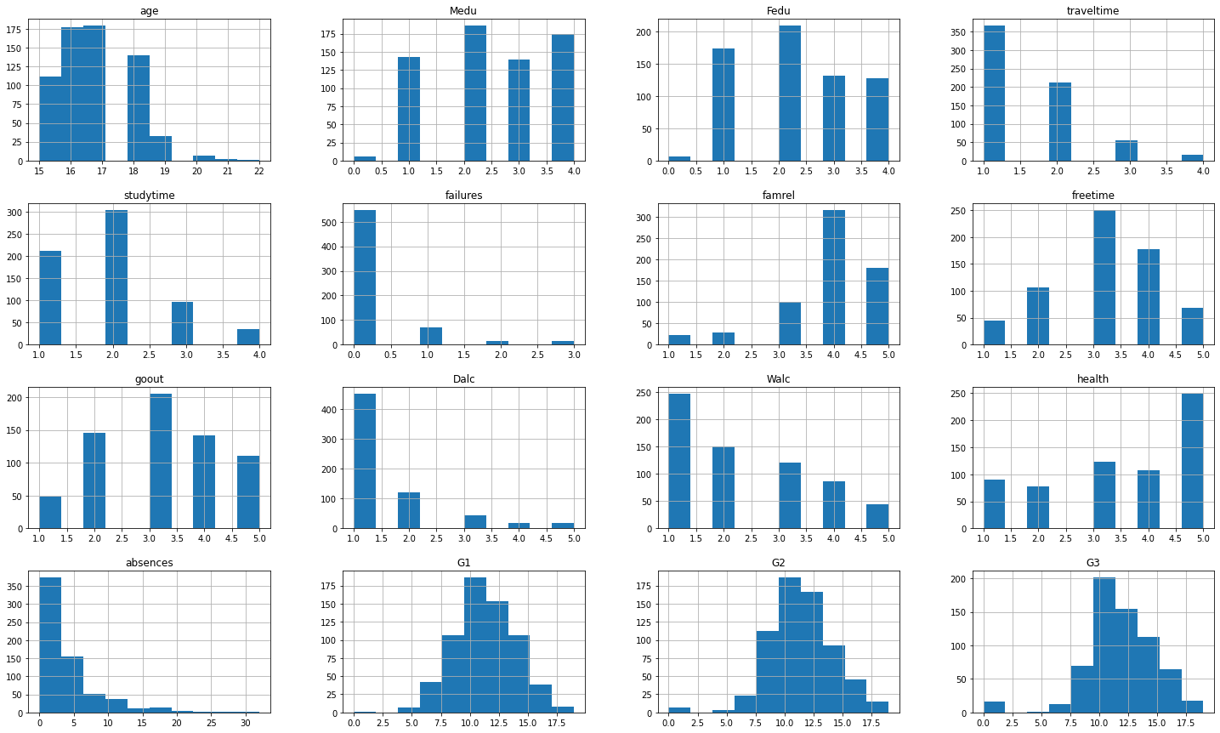
Analiza zbioru danych

Slide 4
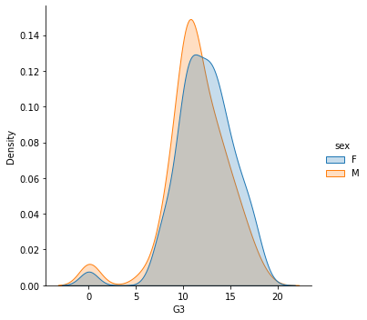
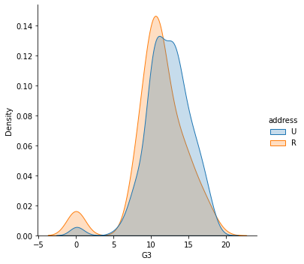
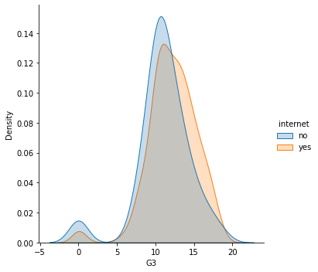
Analiza zbioru danych

Slide 5
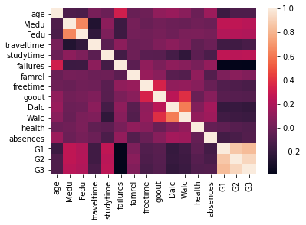
Macierz korelacji

Slide 6
Preprocessing
Aby przygotować dane dla modelu przeprowadziliśmy na nich poniższe operacje:
kodowanie wartości kategorycznych za pomocą OneHotEncoder-a,
dodanie kolumn pomocniczych umożliwiających kubełkowanie ocen ostatecznych,
usunięcie kolumny dotyczącej edukacji ojca, gdyż z EDA wyszło nam, że jest mocno skorelowana z edukacją matki.

Slide 7
Model i dobór hiperparametrów
Do rozwiązania naszego problemu postanowiliśmy wykorzystać modele takie jak:
regresja liniowa,
lasso,
svm.
A ich hiperparametry dopasowaliśmy za pomocą grid searchu.
model | Best score z G1 i G2 | Best score bez G1 i G2 | RMSE z G1 i G2 | RMSE bez G1 i G2
Liniowa regresja | 0.826 | 0.212 | 1.345 | 2.689
Lasso | 0.826 | 0.211 | 1.338 | 2.649
Svm | 0.416 | 0.212 | 1.624 | 3.550

Slide 8
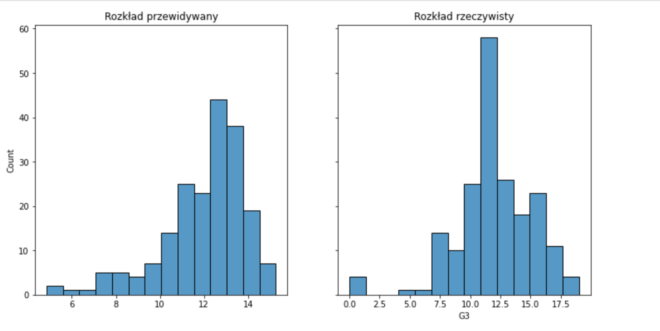
Rozkład bez G1 i G2

Slide 9
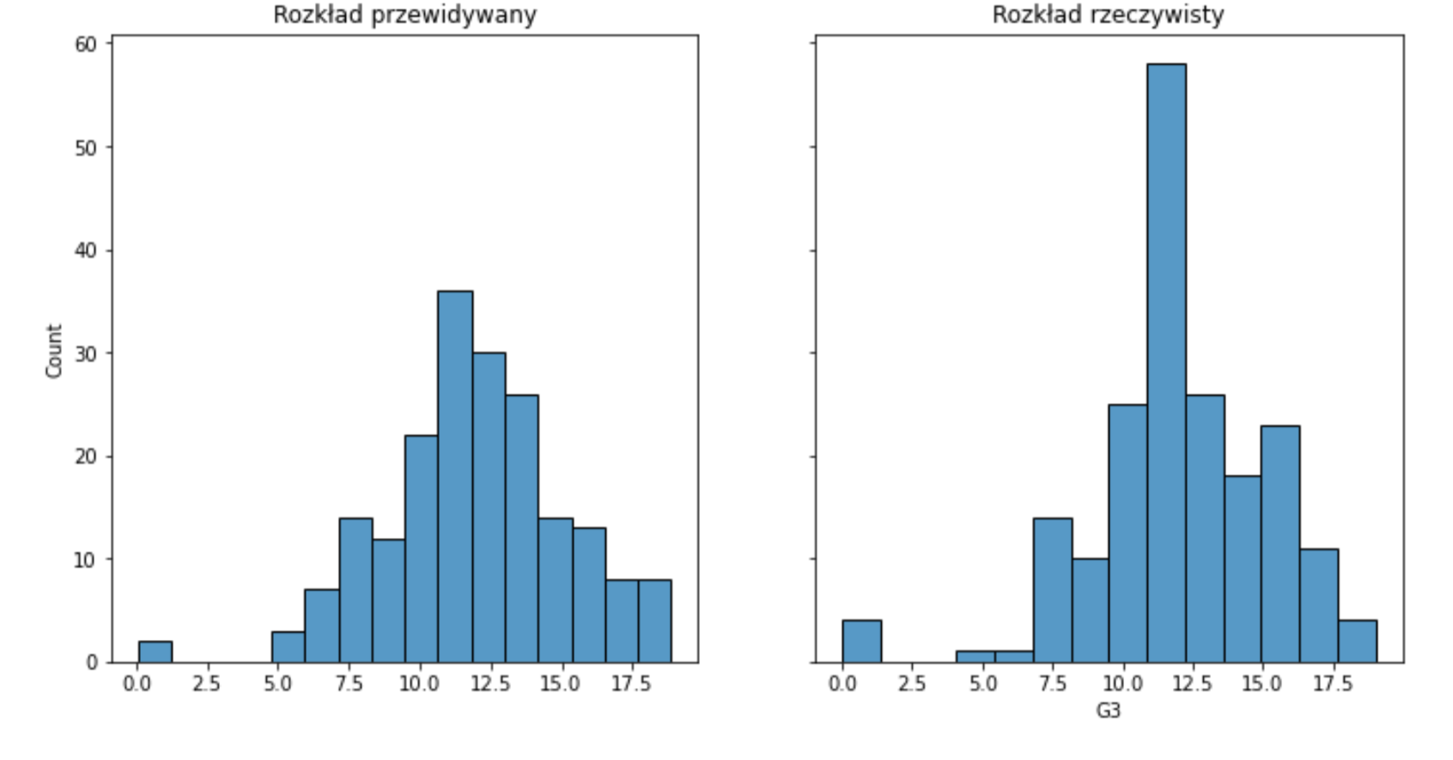
Rozkład z G1 i G2

Slide 10
Podział na studentów, którzy dostali 0 pkt i resztę
Wyniki
Skuteczność podziału
.
Model | Wynik bez podziału | Wynik po podziale
Liniowa regresja | 0.826 | 0.866
Lasso | 0.826 | 0.866
Svm | 0.416 | -
Model | Wynik
Las losowy | 0.985
Regresja logistyczna | 0.983
SVM | 0.989

Slide 11
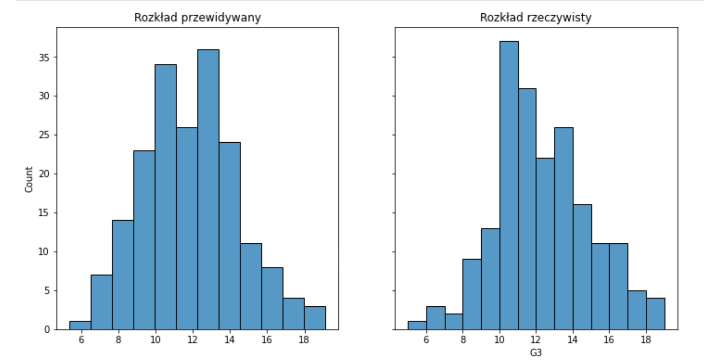
Rozkład bez obserwacji 0 pkt

Slide 12
Podział na kubełki
Model | Wynik | RMSE
Las losowy | 0.839 | 1.900
Regresja logistyczna | 0.729 | 2.200
SVM | 0.855 | 1.719

Slide 13
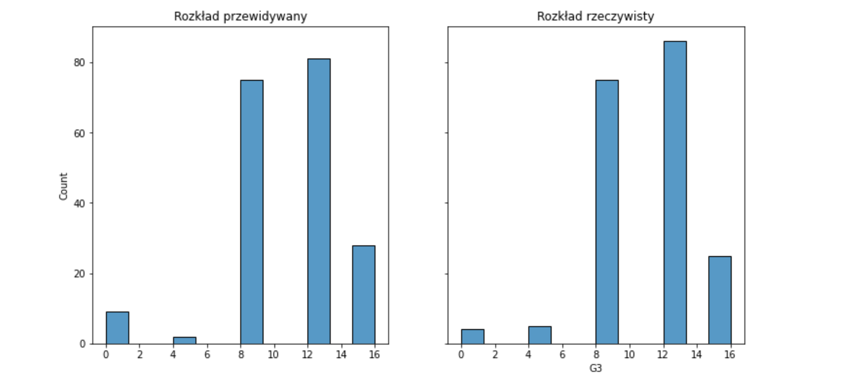
Rozkład z podziałem na kubełki

Slide 14
Podsumowanie
Podsumowując najlepszym podejściem do zadania okazało się podzielenie studentów na grupy tych co dostali 0 punktów oraz resztę i użycie modelu liniowej regresji ze standardowymi hiperparametrami. Udało się za jego pomocą osiągnąć wynik rzędu 0.853.

